Slide 1
درسُ الفاعِل
إعدادُ الطالب/يزيد صالح الدويش.
الرقمُ الجامعي:431101543

Slide 2
جمع مؤنث سالم
الضمة
النباتات
الضمة
مفرد
النمر
الضمة

Slide 3
مؤنث
مفردا
الضمة

Slide 4
الألف
مثنى
العاملان
الألف
مثنى
نوعان
الألف

Slide 5
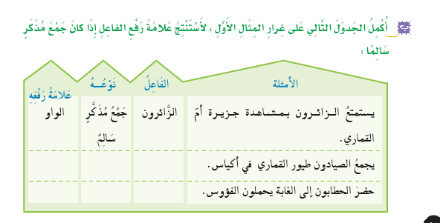
جمع مذكر سالم
الواو
الصيادون
الواو
جمع مذكر سالم
الحطابون

Slide 6
الواو
فاعل
فاعل
الواو
الواو

Slide 7
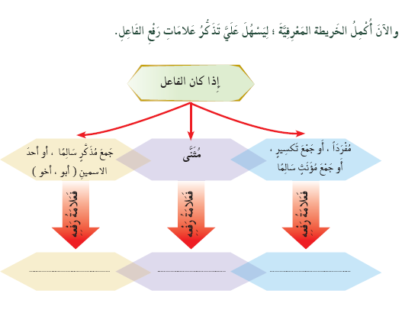
الواو
الألف
الضمة

Slide 8
الفاعل | نوعه | علامة إعرابه
المهندسون | جمع مذكر سالم | الواو
أبوك | اسم من الأسماء الخمسة | الواو
القران | مثنى | الألف
حضر أخوك
أقبل المراقبون
تمتاز المحميتان بأجواء جميلة

Slide 9
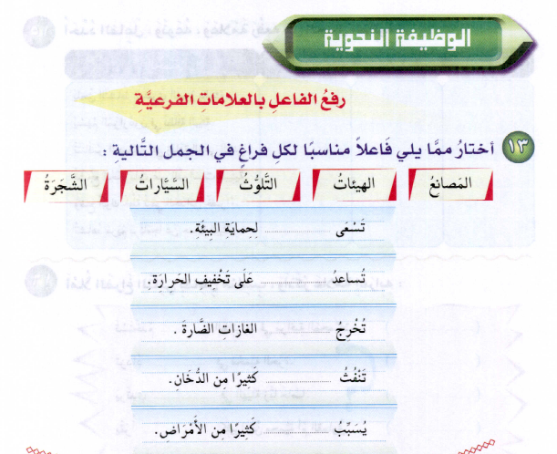
الهيئات
الشجرة
السيارات
المصانع
التلوث

Slide 10
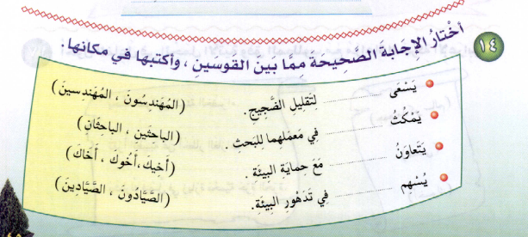
المهندسون
الباحثان
أخوك
الصيادون

Slide 11
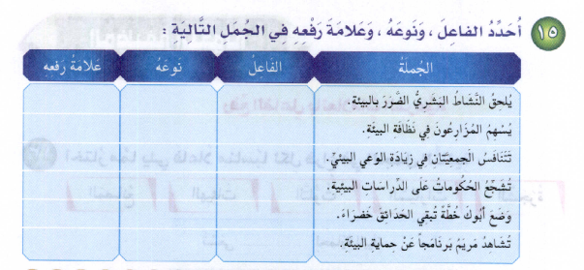
الضم
مفرد
النشاط
الواو
جمع مذكر سالم
المزارعون
الألف
مثنى
الجمعيتان
الضم
جمع مؤنث سالم
الحكومات
الواو
من الأسماء الخمسة
أبوك
الضم
مفرد
مريم

Slide 12
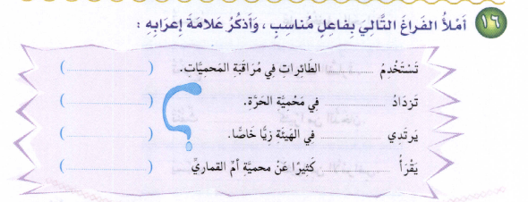
الضم
الهيئات
الضم
الطيور
الواو
العاملون
الألف
الصديقان

Slide 13
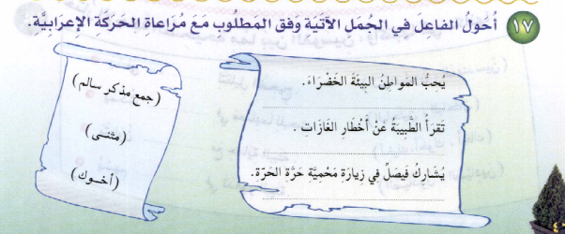
يحب المواطنون البيئة الخضراء
تقرأ الطبيبتان عن أخطار الغازات
يشارك أخوك في زيارة محمية حرة الحرة

